Slide 1

Español para Viajar
Spanish for Travel
Day 3

Slide 2
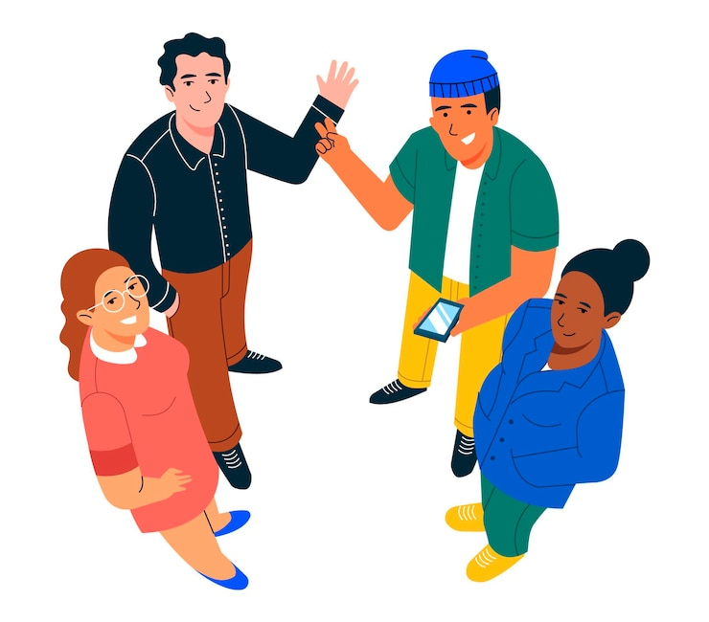
¡A romper el hielo! Icebreaker
Please tell us:
¿Cómo estás? How are you?
Menciona 2 elementos que necesitas para viajar. Mention 2 elements that you need for traveling.

Slide 3

¡A romper el hielo! Icebreaker
Estoy_____.I am_________.
Necesito______ y ______. I need___________ and ____________.
  El pasaje de abordar
  El pasaporte
  La maleta
  La maleta de mano

Slide 4
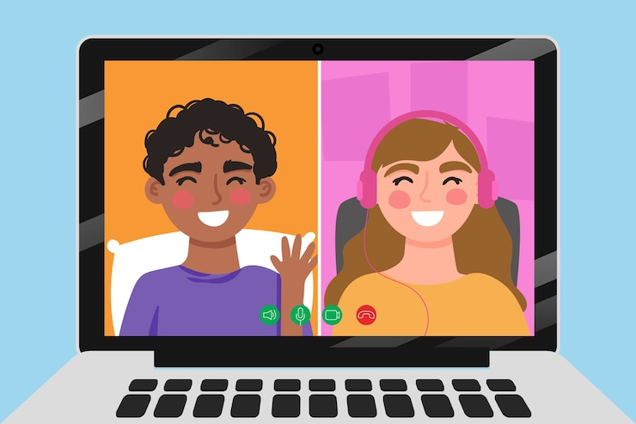
¡Vamos a Conversar!
Let’s go over the group conversation before we split into breakout rooms!

Slide 5
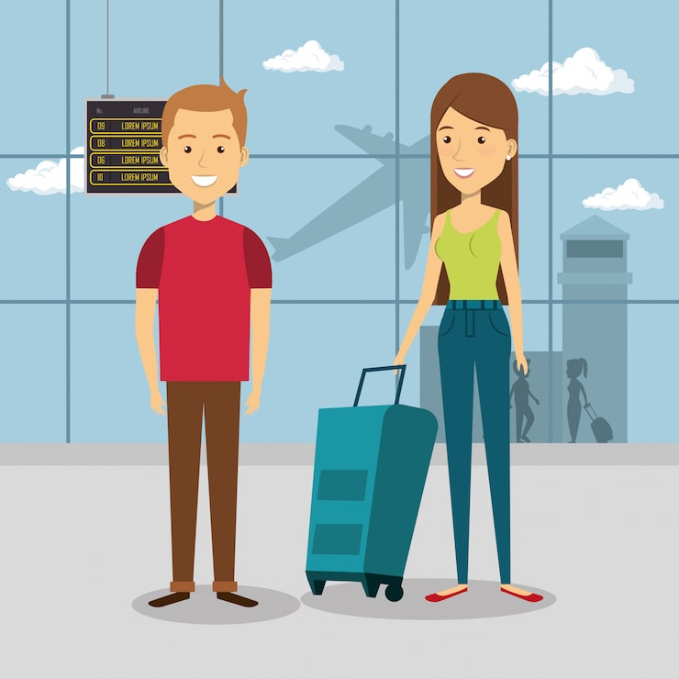
A: Hola. ¿Dónde estás? (Hi. Where are you?)
B: Estoy en el aeropuerto. (I am at the airport.)
A: ¿Tienes la maleta? (Do you have the suitcase?)
B: Sí, tengo la maleta y el equipaje de mano. (Yes, I have the suitcase and the carry-on luggage.)
A: ¿Tienes el pasaje de abordar? (Do you have the boarding pass?)
B: Sí, aquí está mi pasaje de abordar. (Yes, here is my boarding pass.)
A: Vamos a la seguridad. (Let’s go to security.)
B: Sí, pero hay una fila muy larga. (Yes, but there is a very long line.)
A: ¿Dónde está la puerta? (Where is the gate?)
B: La puerta está allí. (The gate is over there.)
A: Ya estamos en el avión, ¿dónde está tu asiento? (We are already on the plane, where is your seat?)
B: Mi asiento está junto a la ventana. ¿Y el tuyo? (My seat is next to the window. And yours?)
A: Mi asiento está en el pasillo. (My seat is in the aisle.)
B: Mira, allí está el piloto. (Look, there is the pilot.)
A: Sí, y también la tripulación de embarque. (Yes, and also the flight crew.)
B: ¿Escuchaste? La aeromoza dijo: “Por favor, abrochen el cinturón.” (Did you hear? The flight attendant said: “Please fasten your seatbelt.”)
A: Sí, gracias. ¡Todo listo! (Yes, thank you. All set!)
B: Perfecto. ¡Buen viaje! (Perfect. Have a good trip!)

Slide 6
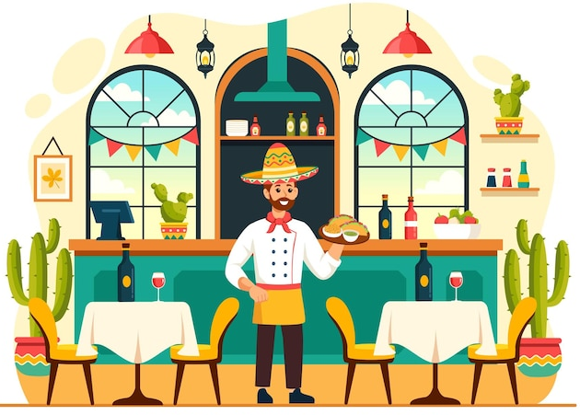
EL RESTAURANTE VOCABULARY

Slide 7
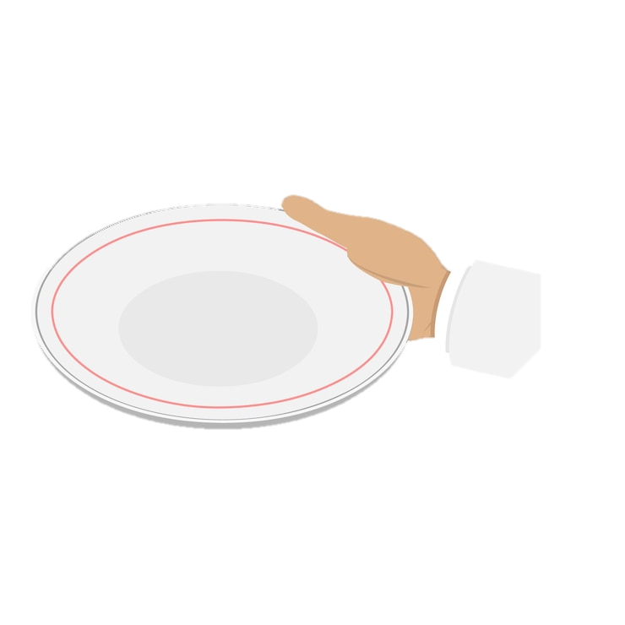
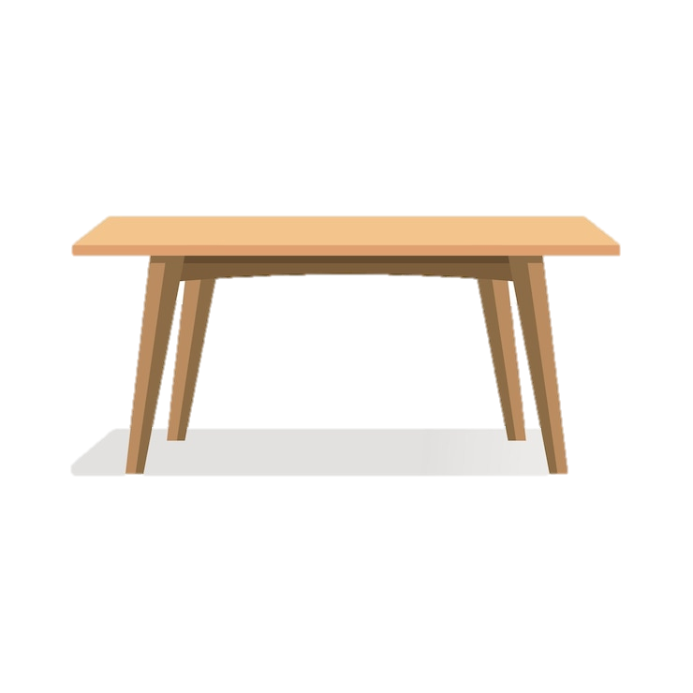


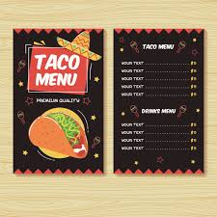
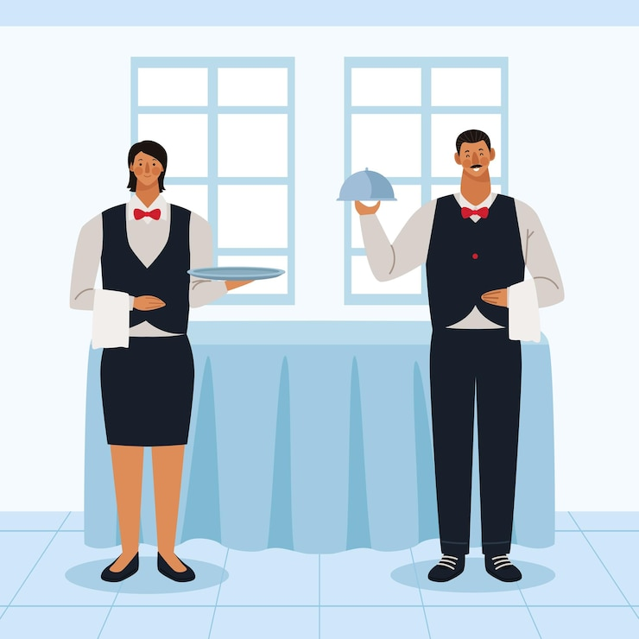
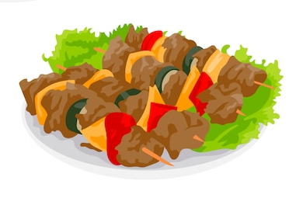

el restaurante | the restaurant
el mesero / la mesera | the server /waiter /waitress
la mesa | the table
el menú / la carta | the menu
la comida | the food
el plato | the plate
el vaso | the glass
la taza | the cup /the mug

Slide 8
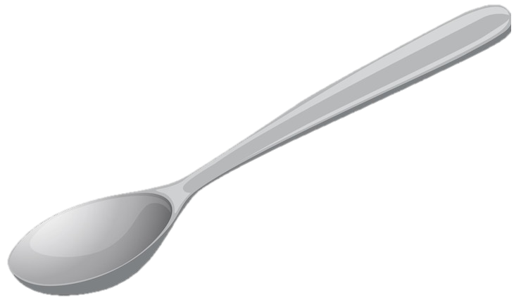
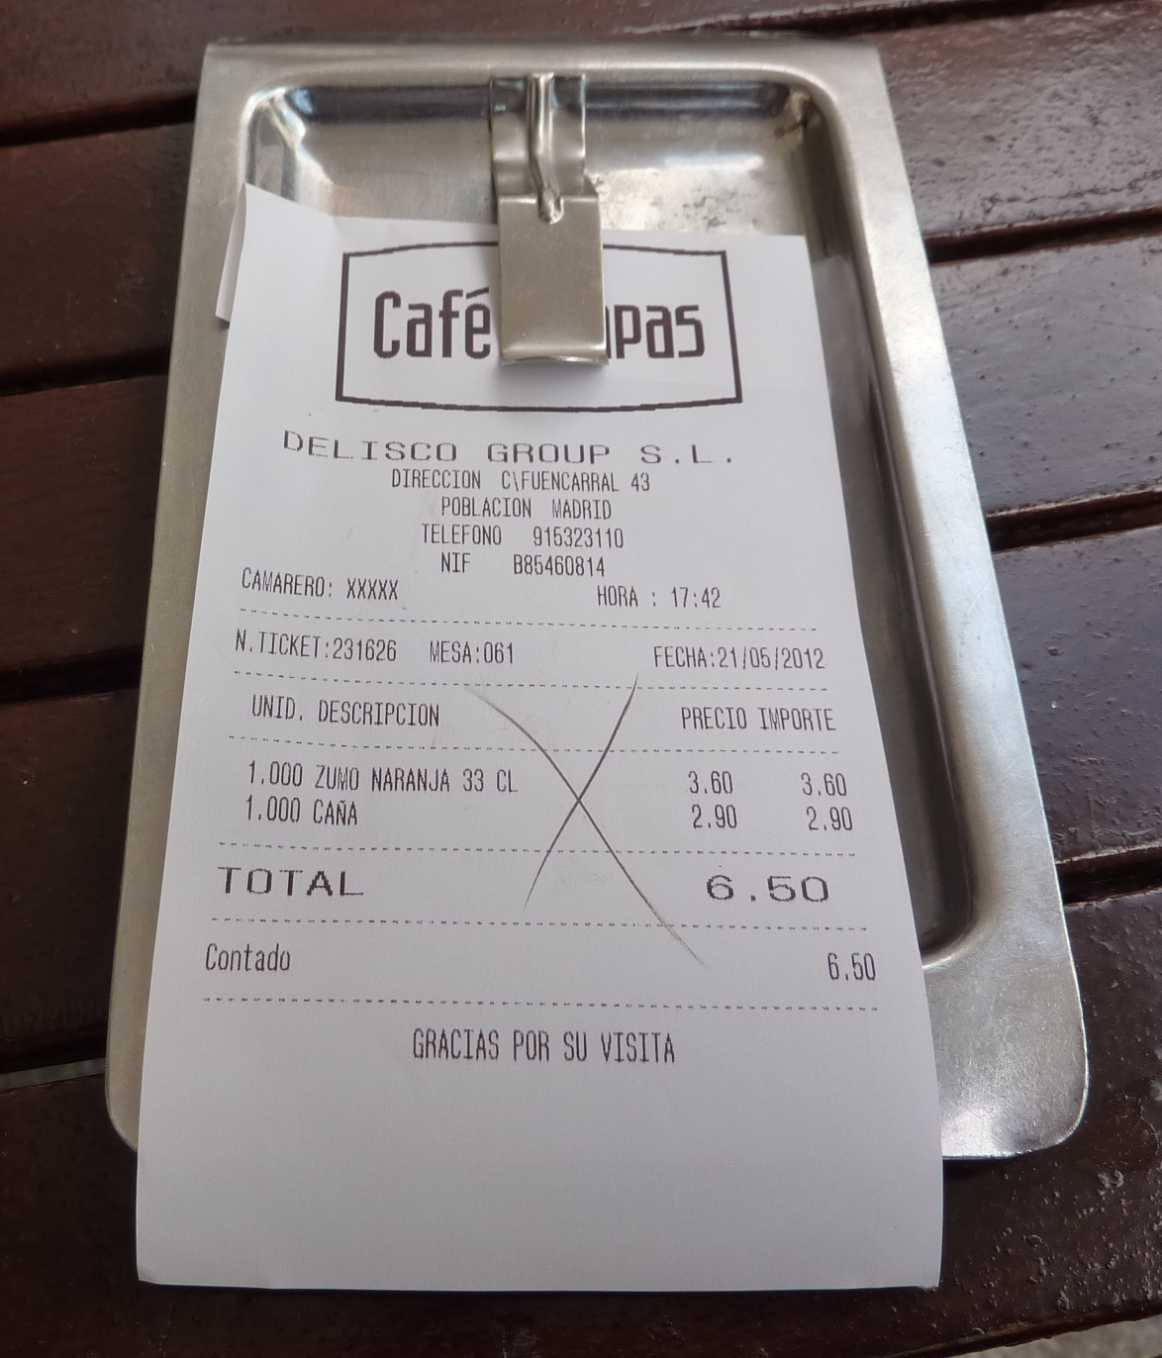
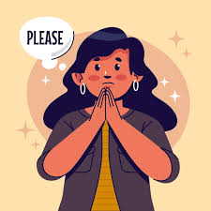




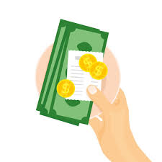
la cuchara | the spoon
el tenedor | the fork
el cuchillo | the knife
la servilleta | the napkin
la cuenta | the check
la propina | the tip
por favor | please
gracias | thank you

Slide 9

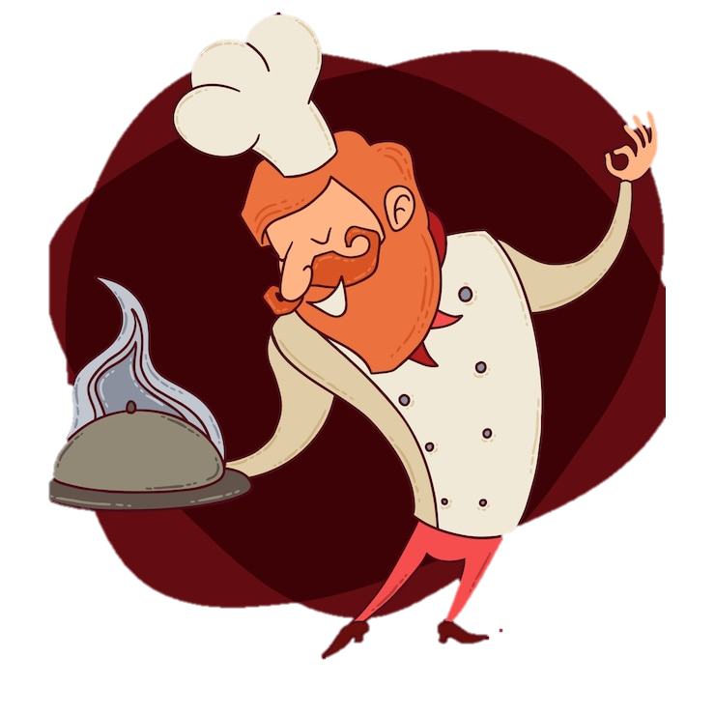

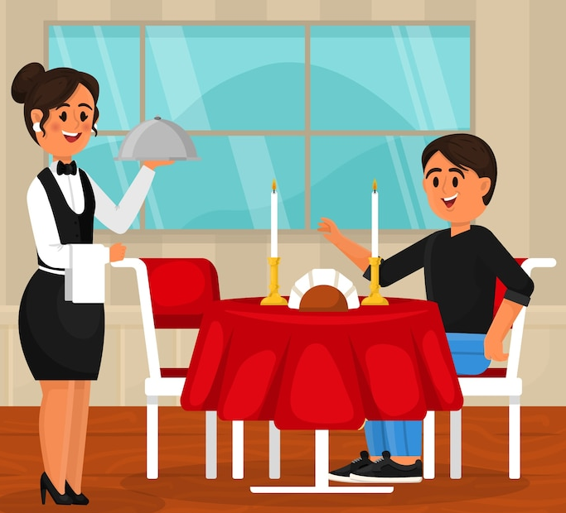
Me encanta… | I love…
Me gustaría… | I would like…
¿Podría tener…? | Could I have…?
¿Me podría dar…? | Could you give me…?
Me gusta/no me gusta… | I like it /don’t like it…
Necesito más… | I need more…
¡Salud! | Cheers!
Buen provecho | Enjoy your meal /bon appetit

Slide 10
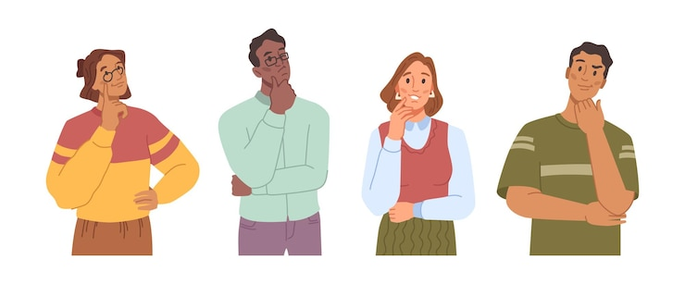
WHOLE CLASS ACTIVITY!
~ ¿Qué ves? I SPY!
Listen carefully to the descriptions given by your teacher and guess what she “spies” on the picture. Then share out loud the correct Spanish definition that matches the description.

Slide 11
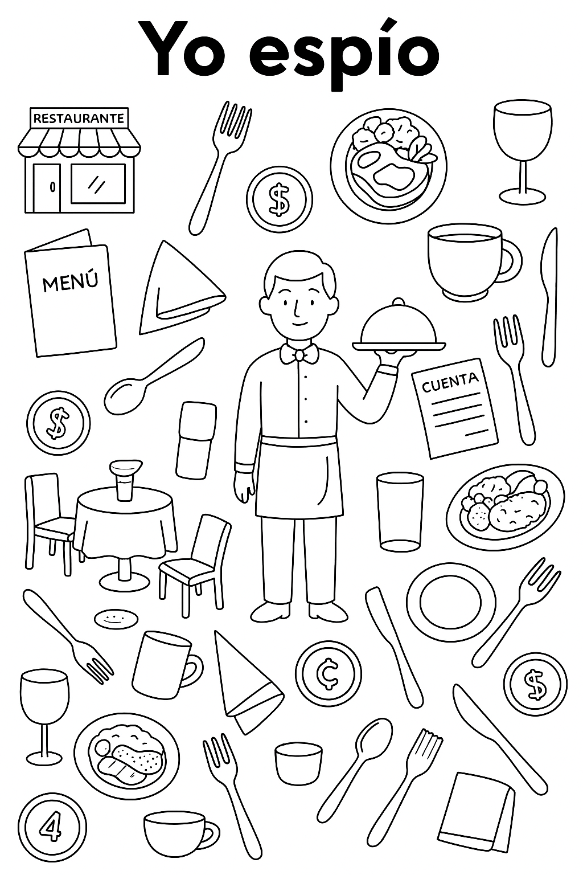
YO VEO…

Slide 12

¡PRACTIQUEMOS! Written practice.
I love the food! ____________________________________________
Could I have the menu, please? ____________________________
I like the table. _____________________________________________
I need more napkins. _______________________________________
Cheers! Enjoy your meal. ____________________________________
¡Me encanta la comida!
¿Podría tener el menú, por favor?
Me gusta la mesa.
Necesito más servilletas.
¡Salud! Buen provecho.

Slide 13
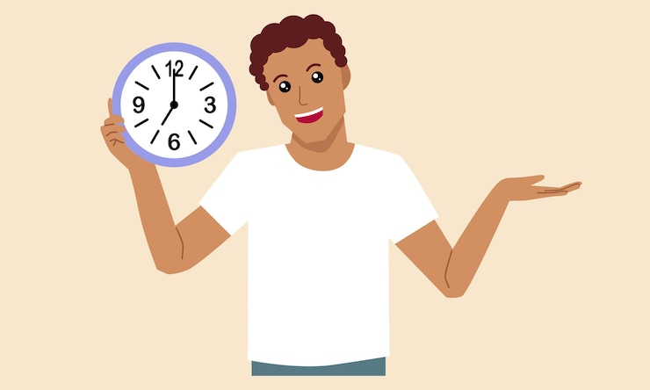
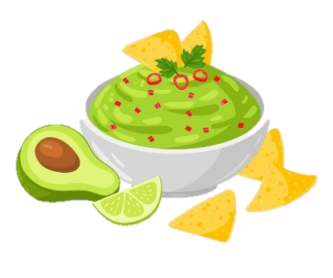
NOTA CULTURAL
¿A qué hora comes el almuerzo?
/At what time do you eat lunch?

Slide 14
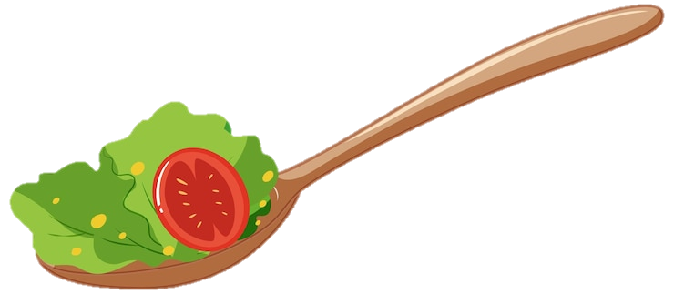
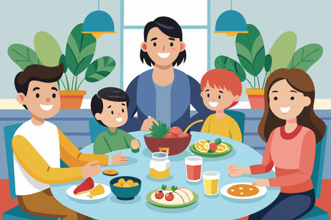
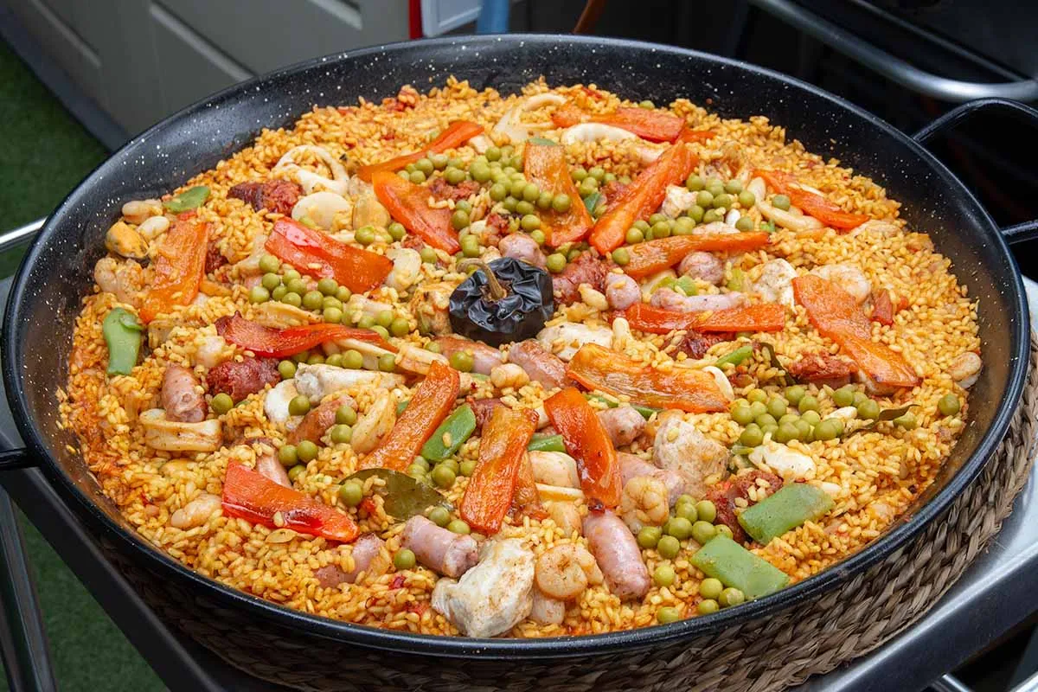
In many parts of Latin America, lunch (called "comida" or "almuerzo") is often the largest and most important meal of the day, often taking place between 1:00 pm and 3:00 pm. This is in contrast to North American and European cultures where dinner is typically the main meal.
In Mexico and Guatemala lunch is often considered the most important meal,
when families and friends come together to share a leisurely meal with rich
flavors and hearty dishes.
In Spain, which has a significant influence on many Latin American cultures, lunch
is also the largest meal of the day, often involving several courses and lasting
several hours.

Slide 15
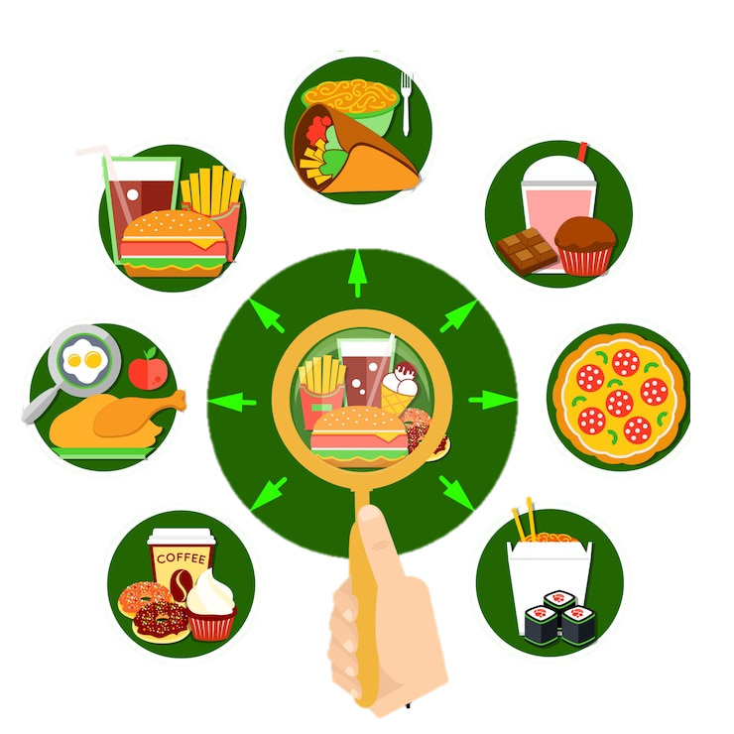
LA COMIDA VOCABULARY

Slide 16


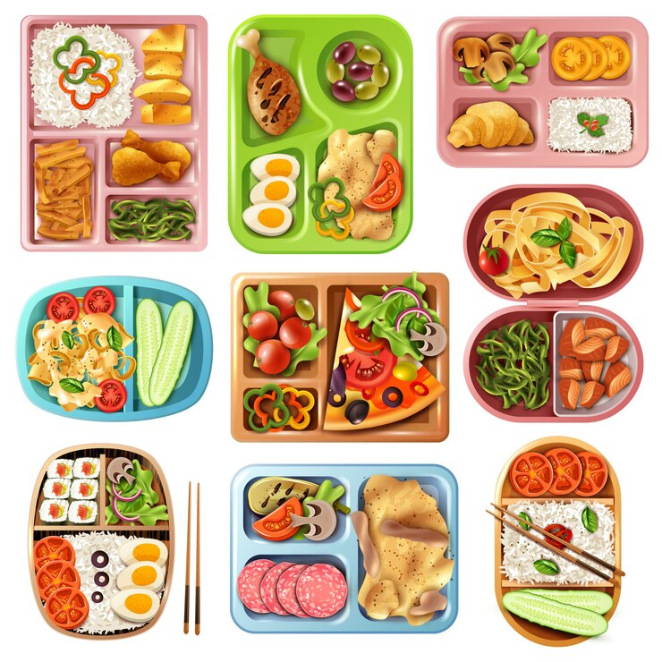
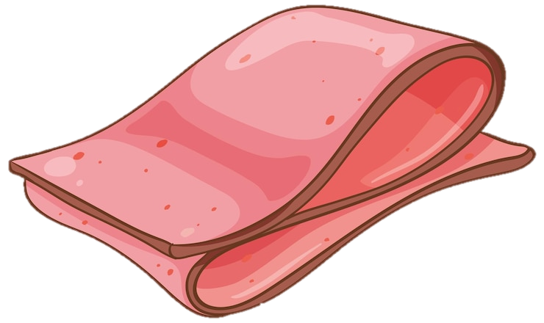

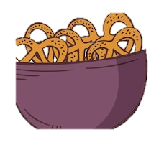
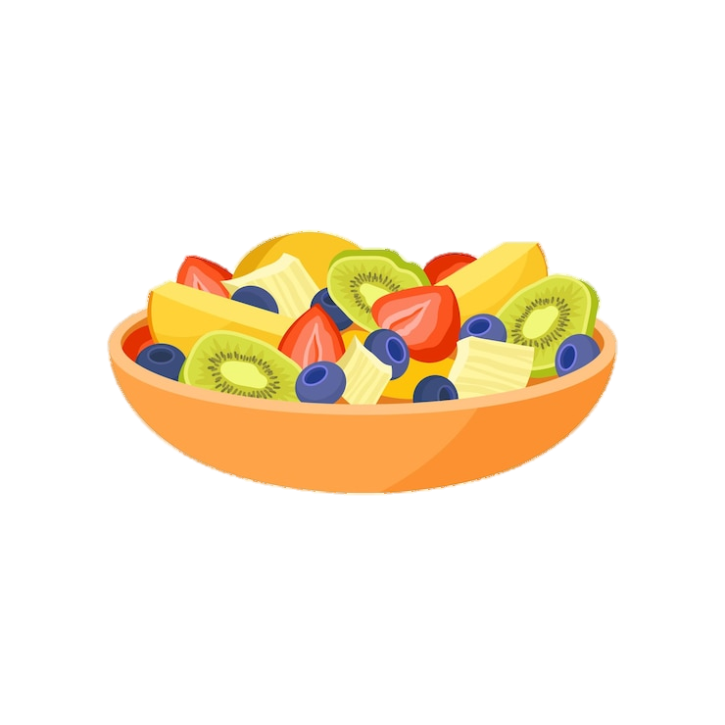
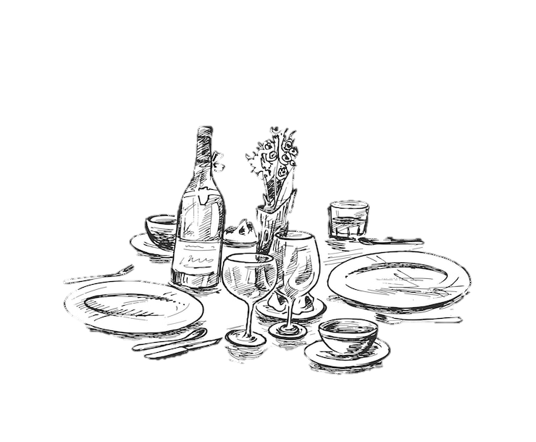

el desayuno | breakfast
el almuerzo | lunch
la cena | dinner
la merienda | snack
el postre | dessert
la fruta | fruit
los huevos | eggs
el jamón | ham
el tocino | bacon

Slide 17
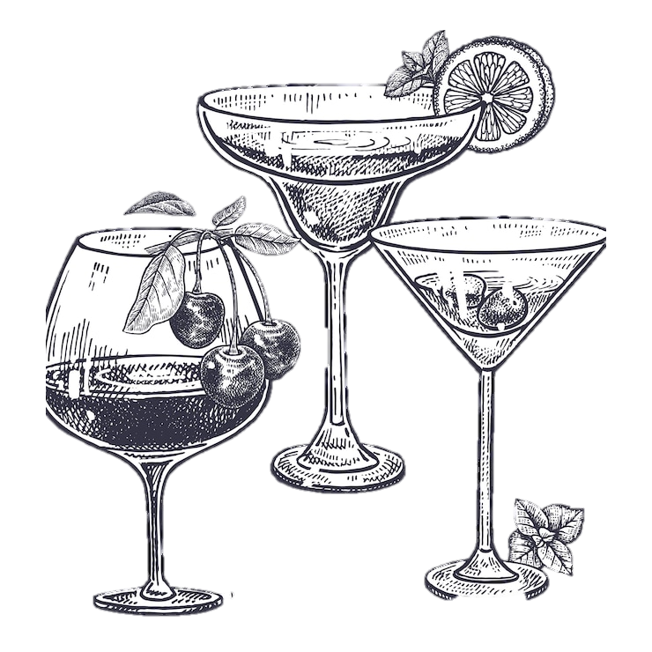

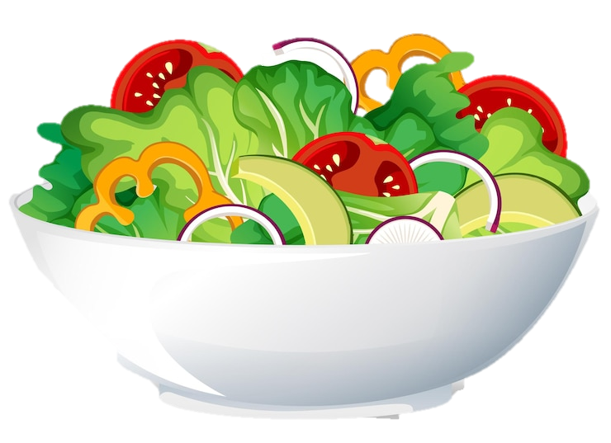
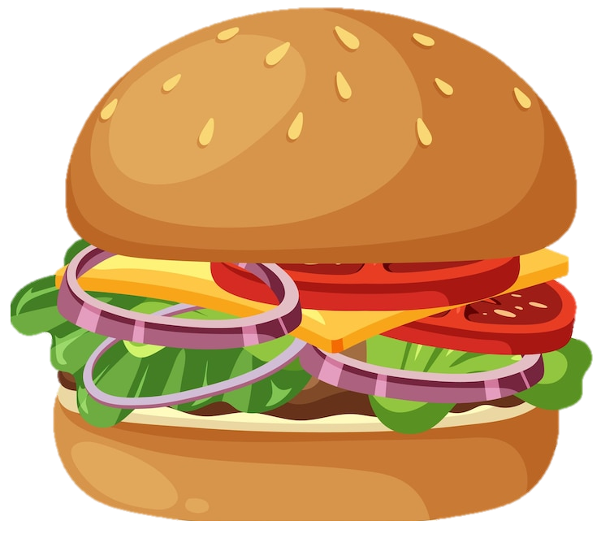
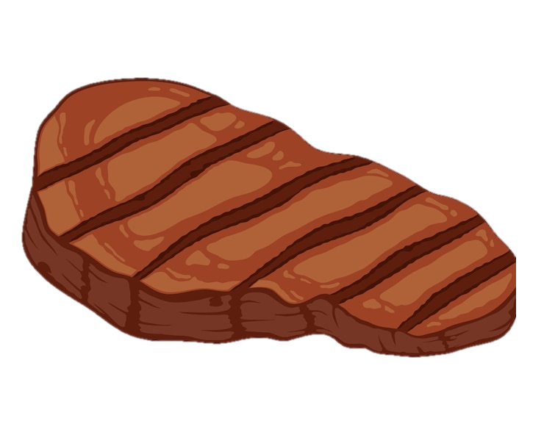


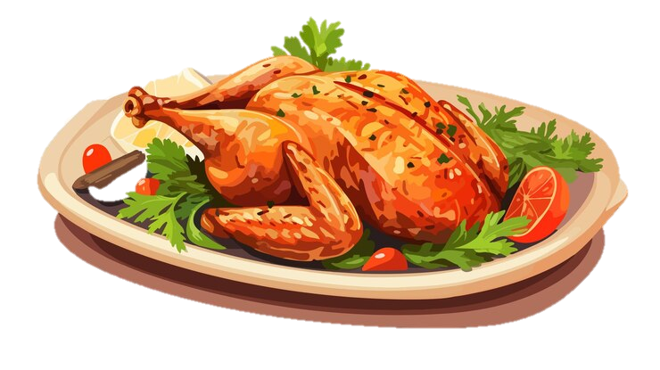

la ensalada | salad
el pollo | chicken
el bistec | steak
las papas fritas | french fries
la hamburguesa | hamburger
la bebida | drink
el agua | water
el café | coffee
la leche | milk

Slide 18





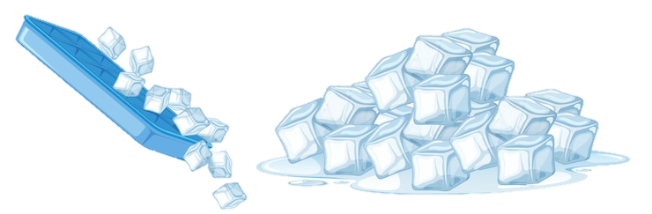
el té | tea
el refresco /la soda /la gaseosa | soda
el vino | wine
la cerveza | beer
hielo | ice
con | with
sin | without
y (pronounced “e”) | and

Slide 19
¡Vamos a Conversar!
Let’s go over the group conversation before we split into breakout rooms!

Slide 20
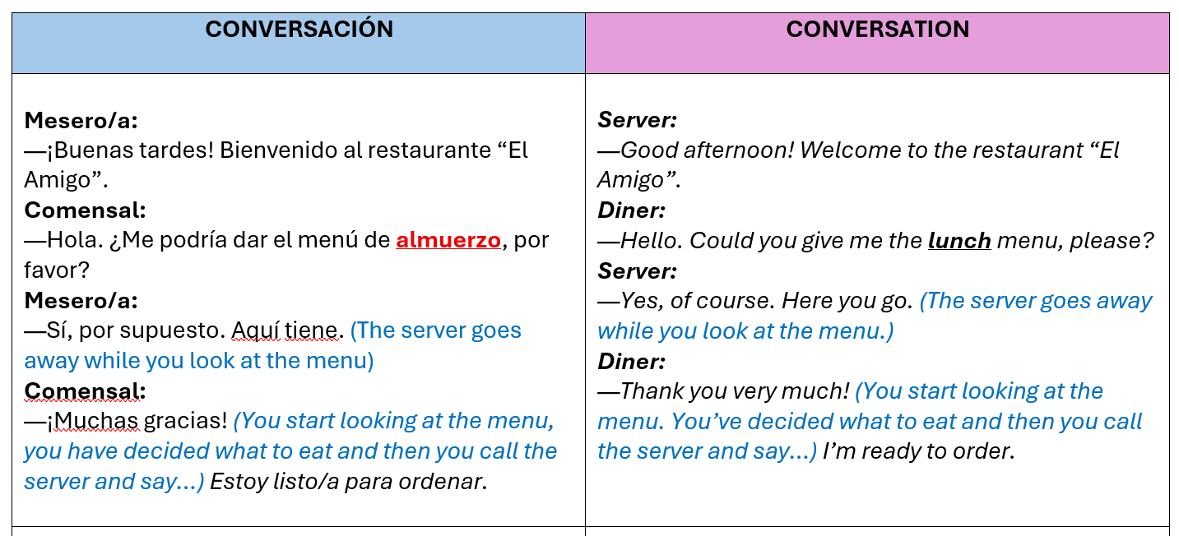
Part #1

Slide 21
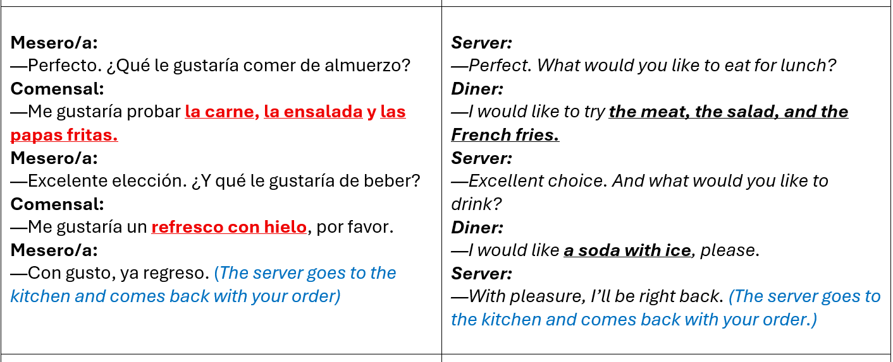
Part #2

Slide 22
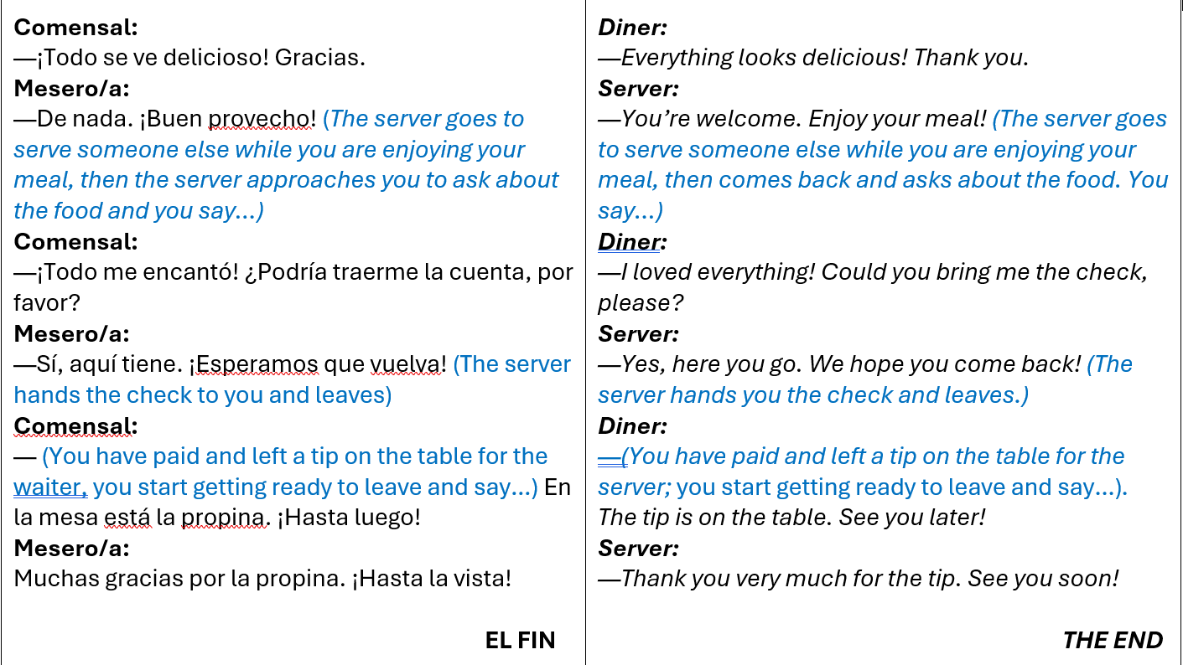
Part #3

Slide 23
¡Más Práctica!
Match the words with the correct Spanish definition.

Slide 24
la cena
la merienda
el postre
la fruta
los huevos
el jamón
el tocino
el pollo
el vino
la cerveza
el café
bacon
coffee
dinner
chicken
eggs
snack
dessert
fruit
wine
ham
beer

Slide 25
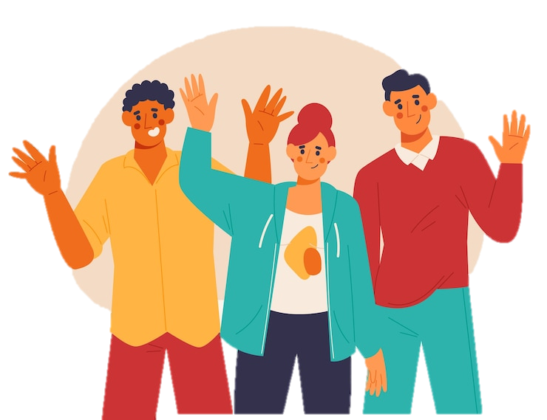
¡Hasta la vista!
¡Hasta pronto!
¡Cuídate!
adiós
¡Nos vemos!
¡Que te vaya bien!
¡Hasta la próxima!

